Slide 1
Panduan Pembayaran VA melalui ATM JARINGAN BERSAMA & PRIMA
LAMPIRAN

Slide 2
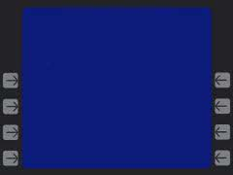
Pembayaran Via Atm Bersama/Prima
PILIHAN BAHASA :
SELECT LANGUAGE :
MASUKKAN PIN ANDA
_ _ _ _ _ _
TEKAN <ENTER>
SETELAH MASUKKAN PIN
INDONESIA
ENGLISH

Slide 3
Kode Bank Muamalat
Nomor Rekening
SELAMAT DATANG
MASUKKAN KODE BANK DAN NOMOR REKENING TUJUAN
100.000
300.000
500.000
1.000.000
1477696010000000001
JUMLAH LAINNYA
TRANSFER
TRANSAKSI LAINNYA
BENAR
CANCEL
DAFTAR KODE BANK

Slide 4
MASUKKAN JUMLAH TRANSAKSI ANDA
UNTUK PEMBATALAN TEKAN “CANCEL”
KONFIRMASI TRANSFER ANTAR
BANK LAIN
MASUKKAN NOMOR REFERENSI
123456789_ _ _ _ _ _
NAMA BANK : BANK MUAMALAT
NO. REK : 7696010000000001
NAMA : Siswa Baru 01
JUMLAH : RP 200.000
RP 200.000
BENAR
CANCEL
BENAR
CANCEL
BENAR
CANCEL

Slide 5
TRANSAKSI ANDA TELAH SELESAI
APAKAH ANDA INGIN
TANDA BUKTI TRANSAKSI ?
YA
TIDAK

Slide 6
Struk Atm
BANK DANAMON
TANGGAL : 31/01/2012 WAKTU : 11 : 10
ATM ID : 00001002 NO. REF : 6
LOKASI : SENAYAN CITY
TRANSAKSI : TRANSFER ATM BERSAMA
NO KARTU : 409766216999755
DARI : BANK MANDIRI
REKENING : ## ACCOUNT ##
PEMILIK :
TUJUAN : BANK MUAMALAT INDONESIA
REK TUJUAN : 7696010000000001
NAMA : SISWA BARU 01
JUMLAH : RP. 250.000,00
TRANSAKSI SUKSES
RESI INI DIGUNAKAN SEBAGAI BUKTI YANG SAH
Keterangan :
Transaksi Pembayaran Uang Formulir Atas Nama Siswa Baru 01, Tagihan Sebesar Rp. 250.000 Dengan Jenis Pembayaran Full Dibayar Melalui Atm Bank Danamon Menggunakan Kartu Bank Mandiri Yang Ditujukan Ke No Virtual Account Milik Ybs.

Slide 7
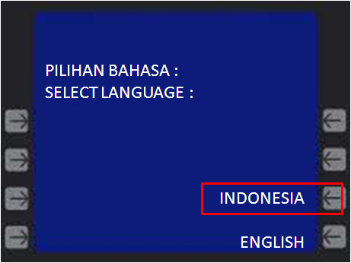
Pembayaran Via ATM MUAMALAT
BANK MUAMALAT INDONESIA
PILIH PAKET TUNAI
100.000
200.000
300.000
500.000
1.000.000
1.500.000
2.000.000
TRANSAKSI LAIN
1
2
PILIH JENIS REKENING ANDA
PILIH TRANSAKSI PEMBAYARAN
PEMBAYARAN LAINNYA
PENARIKAN
TRANSFER
PULSA PRABAYAR
REGISTRASI
INFO SALDO
PEMBAYARAN
UBAH PIN
5 TRX TERAKHIR
SELULAR
PLN
TIKET
LAINNYA
TELKOM
SPEEDY/T.VISION
ZIS
TAKAFUL
VIRTUAL ACCOUNT
3
4
5

Slide 8
Pembayaran Via ATM MUAMALAT
MASUKKAN ID PELANGGAN
PILIH JENIS REKENING ANDA
INFORMASI TAGIHAN
7696010000000001
NAMA : SISWA BARU 01
ID PEL : 7696010000000001
MITRA : SMA MUHAMMADIYAH 1
KETERANGAN : UANG FORMULIR
JUMLAH : 250.000
JENIS : PARTIAL
--------------------------
BENAR
ULANGI
DAFTAR MITRA
TABUNGAN
GIRO
BAYAR
BATALKAN
6
8
10
MASUKKAN NOMINAL TAGIHAN
KONFIRMASI PEMBAYARAN
SILAHKAN TUNGGU
TRANSAKSI ANDA SEDANG DIPROSES
RP 250.000
ID PEL : 7696010000000001
JUMLAH : 250.000
BENAR
SALAH
BAYAR
BATALKAN
HUBUNGI SALAMUAMALAT 500016
UNTUK KETERANGAN LEBIH LANJUT
7
9
11

Slide 9
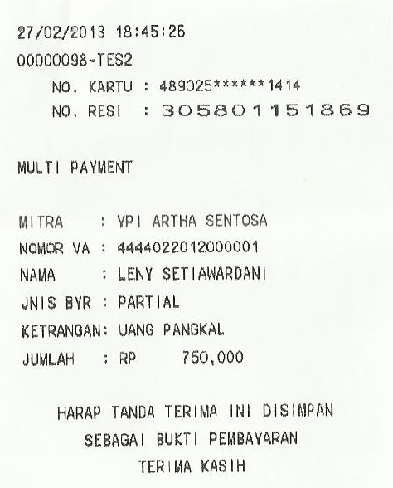
Pembayaran Via ATM MUAMALAT
TRANSAKSI ANDA
BERHASIL DILAKUKAN
TERIMA KASIH
ATAS KEPERCAYAAN ANDA
APAKAH ANDA
INGIN BERTRANSAKSI LAGI ?
SMA MUHAMMADIYAH 1
7696010000000001
SISWA BARU 01
FULL
UANG FORMULIR
Rp 250,000
YA
TIDAK
12

